Slide 1
Молодёжный кубок мира
2024–2025
Тур 4

Slide 2
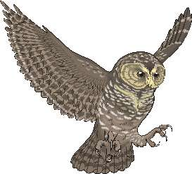
Сайт МКМ
http://student.chgk.info/
Группа ВКонтакте
https://vk.com/mkm_chgk
Оргкомитет
koord@student.chgk.info

Slide 3
Блок 1

Slide 4
Редактор: Валерий Семёнов (Могилёв)
Редактор благодарит за помощь Дмитрия Богданова, Якова Зайдельмана, Ольгу Ярошенко и команды «Зялёны слоўнік» и «Великая семья велоцирапторов».

Slide 5
Вопрос 1

Slide 6
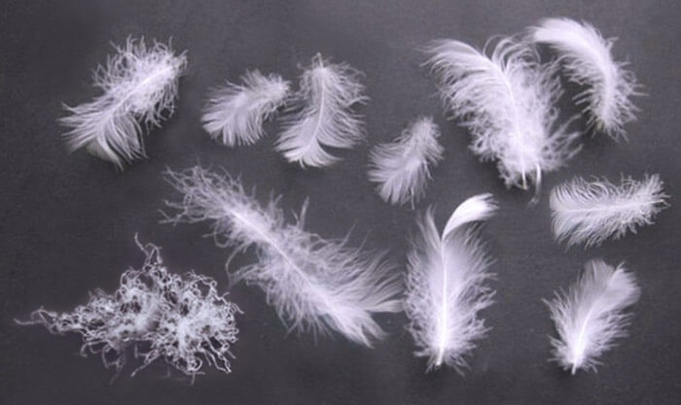
1
Ответ: пух и перья

Slide 7
Вопрос 2

Slide 8
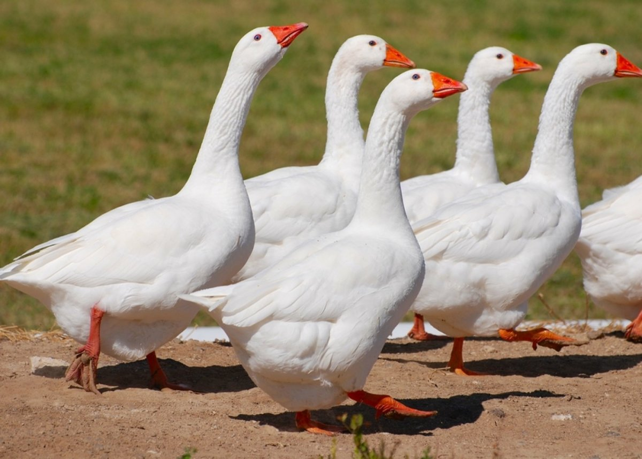
2
Ответ: гуси

Slide 9
Вопрос 3

Slide 10
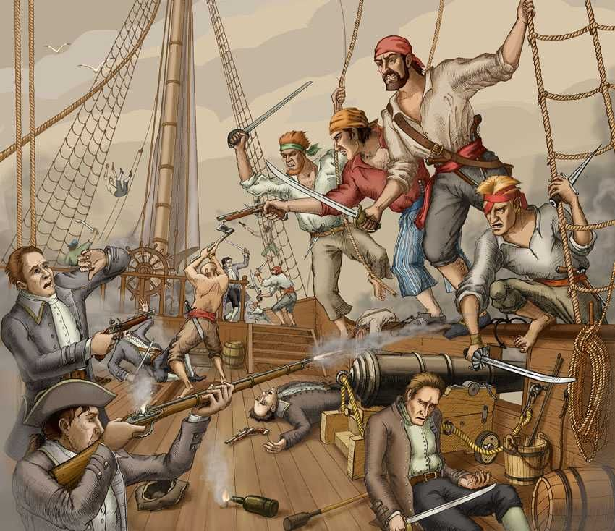

3
Ответ:
абордаж

Slide 11
Вопрос 4

Slide 12
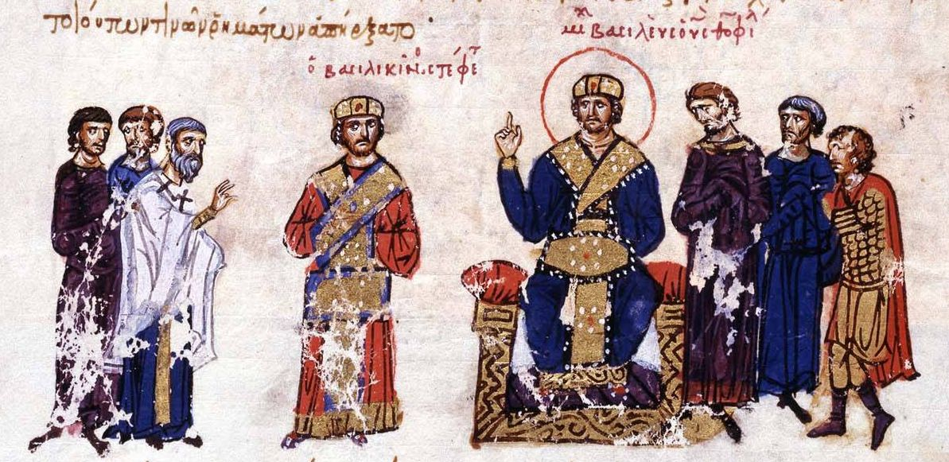
4
Ответ: с нимбами

Slide 13
Вопрос 5

Slide 14
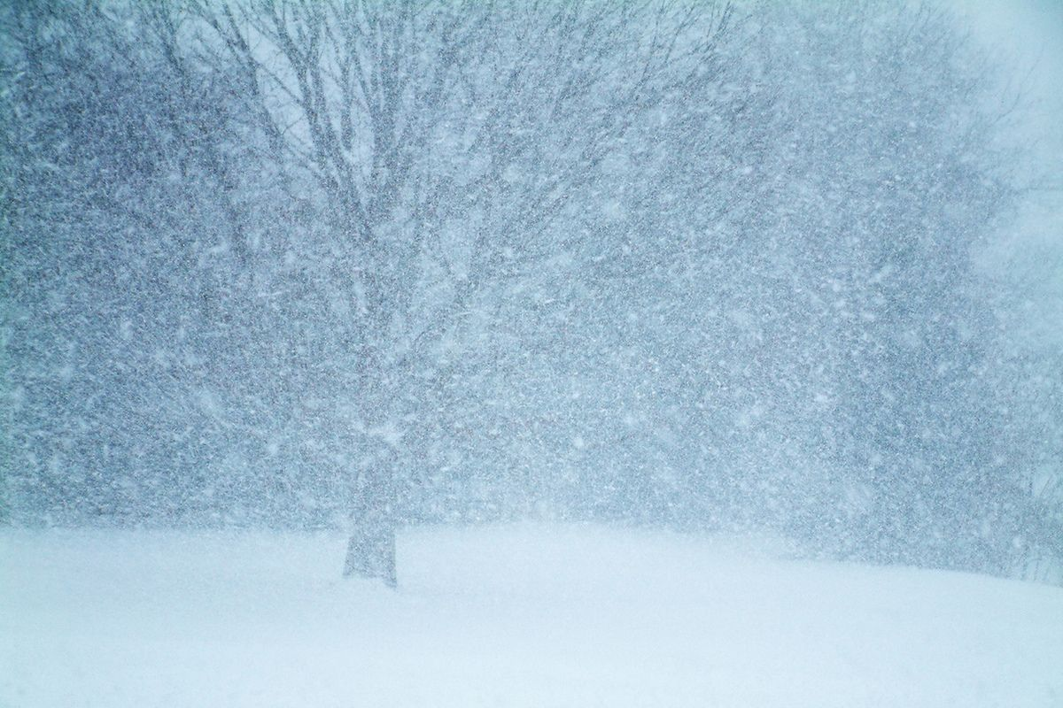
5
Ответ: метель

Slide 15
Вопрос 6

Slide 16
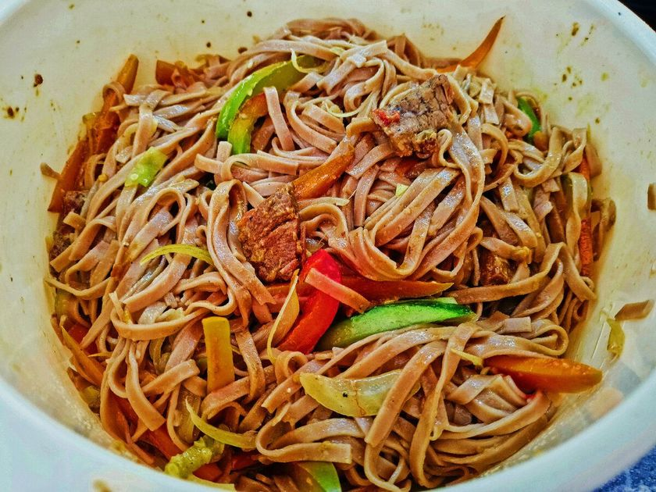
6
Ответ: лапша

Slide 17
Вопрос 7

Slide 18
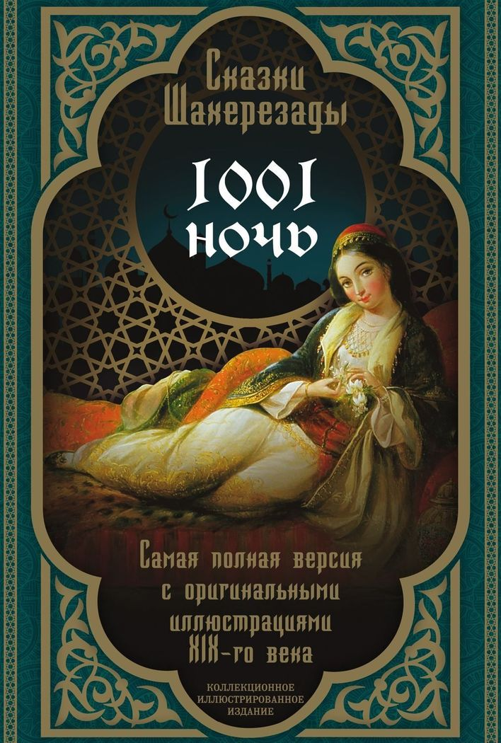
7
Ответ: 1001

Slide 19
Вопрос 8

Slide 20

8
Ответ: штрихкод

Slide 21
Вопрос 9

Slide 22
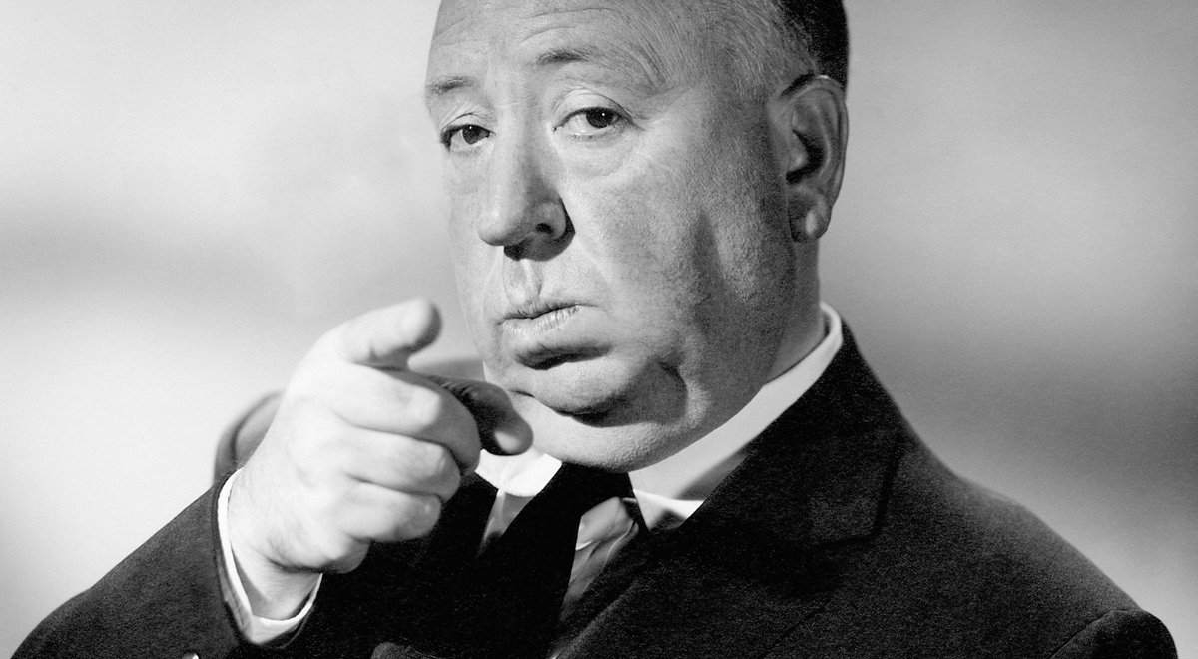
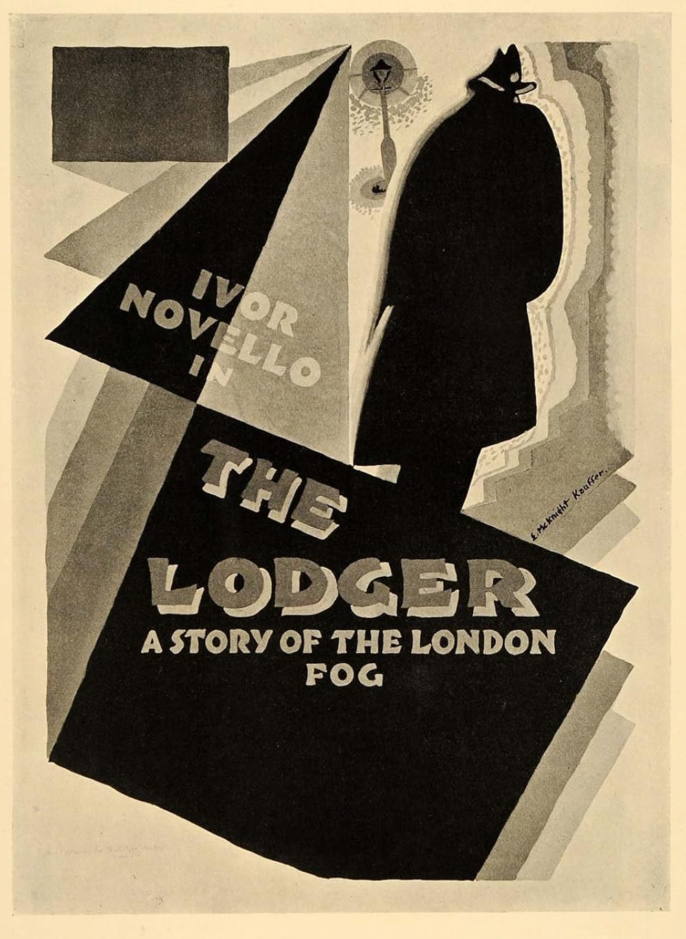
9
Альфред Хичкок
Ответ:
Джек-потрошитель

Slide 23
Вопрос 10

Slide 24
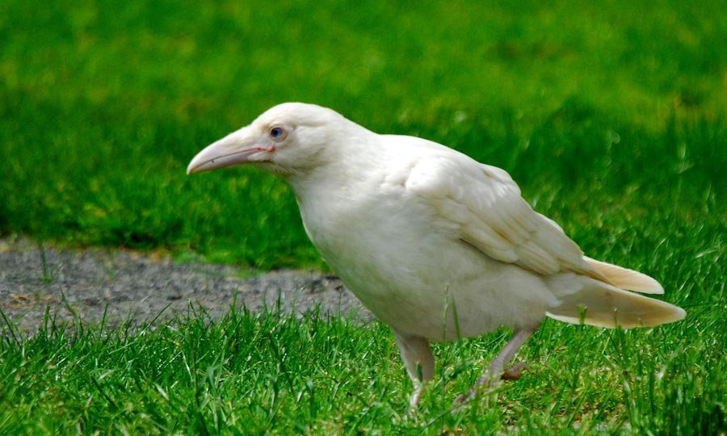
10
Ответ: ворона

Slide 25
Вопрос 11

Slide 26
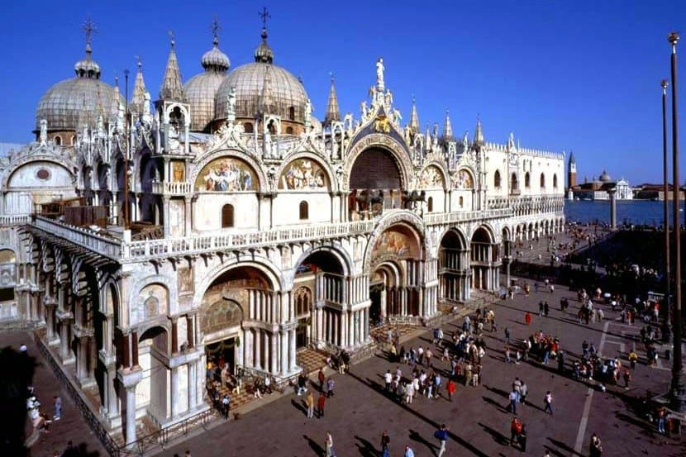
11
Ответ: святой Марк

Slide 27
Вопрос 12

Slide 28
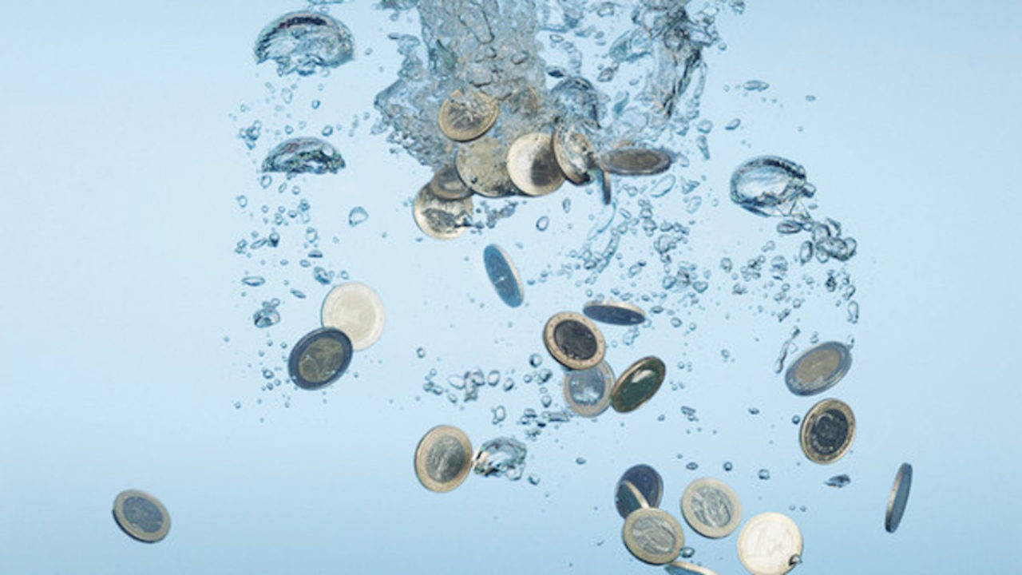
12
Ответ: монета

Slide 29
ПЕРЕРЫВ

Slide 30
Блок 2

Slide 31
Редактор: Дмитрий Богданов (Белгород)
Редактор благодарит за помощь в подготовке пакета и ценные замечания Якова Зайдельма́на, Максима Мерзляко́ва, Валерия Семёнова, Ольгу Яроше́нко и команды «Пикачу́», «Зялёны слоўнік» и «Великая семья велоцира́пторов».

Slide 32
Вопрос 13

Slide 33
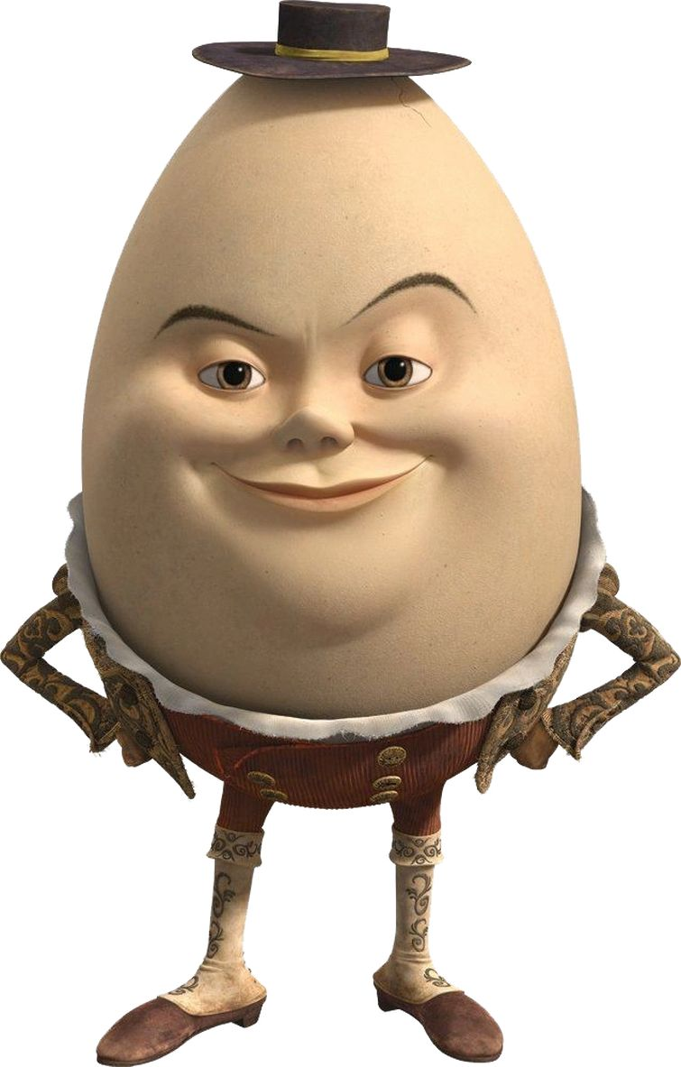
13
Ответ:
Шалтай-Болтай

Slide 34
Вопрос 14

Slide 35
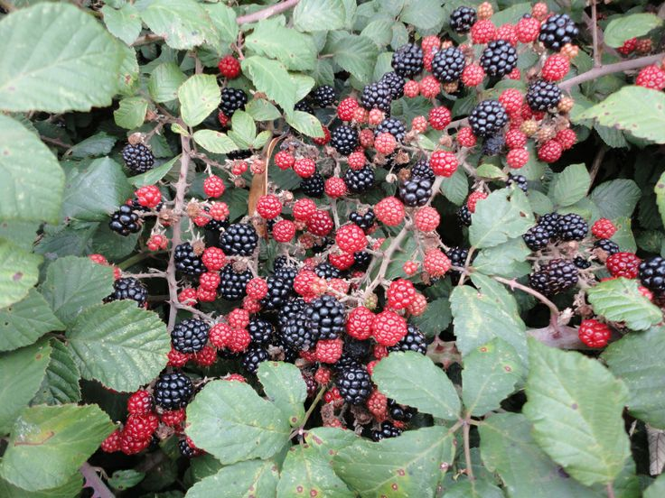
14
Ответ:
ежевика

Slide 36
Вопрос 15

Slide 37
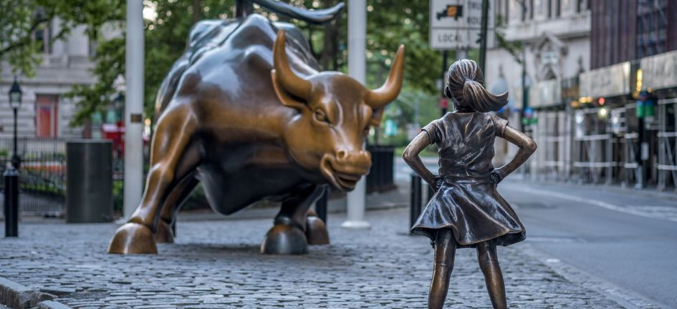
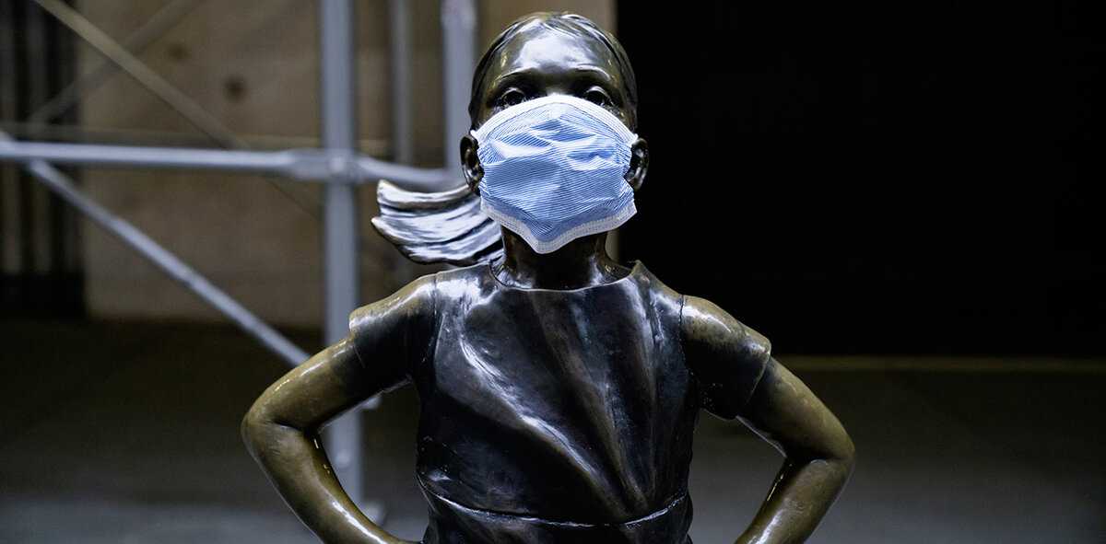
15
Ответ:
медицинская
маска

Slide 38
Вопрос 16

Slide 39
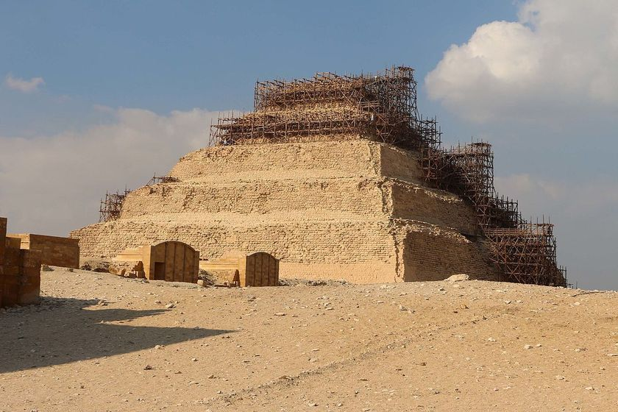
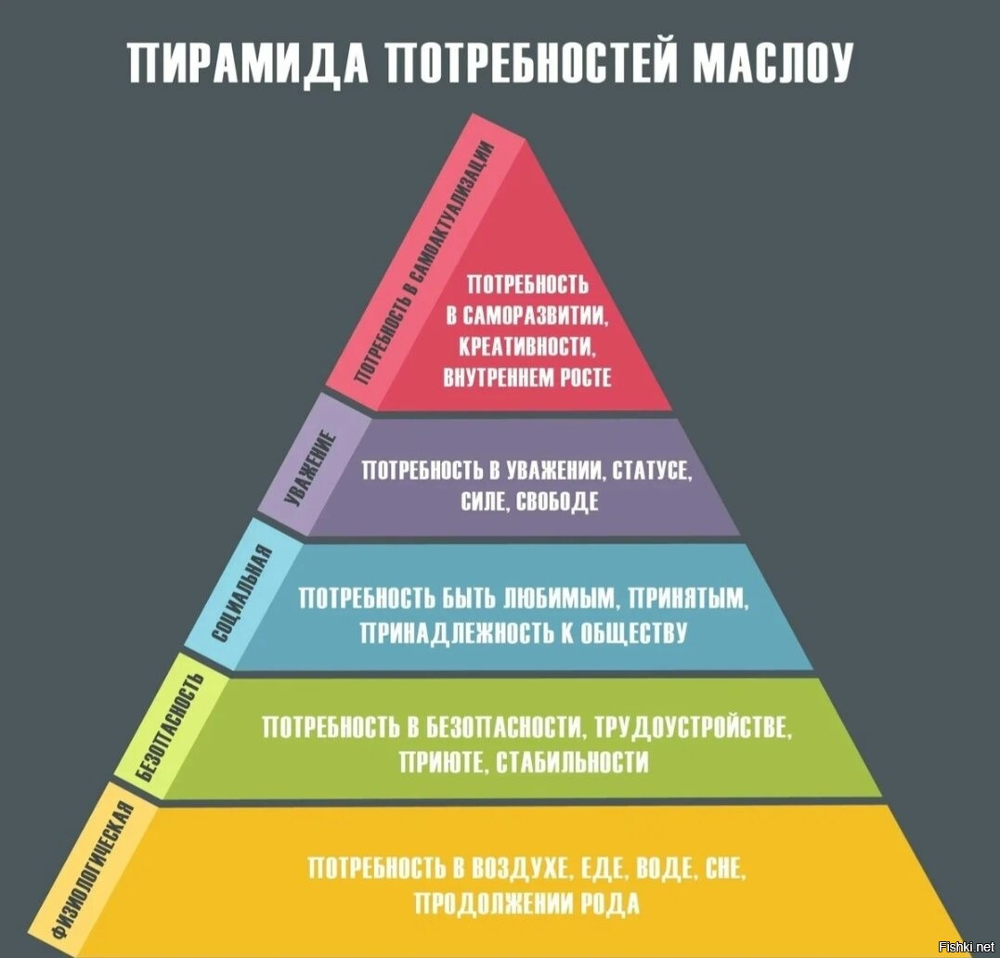
16
Ответ: пирамида

Slide 40
Вопрос 17

Slide 41
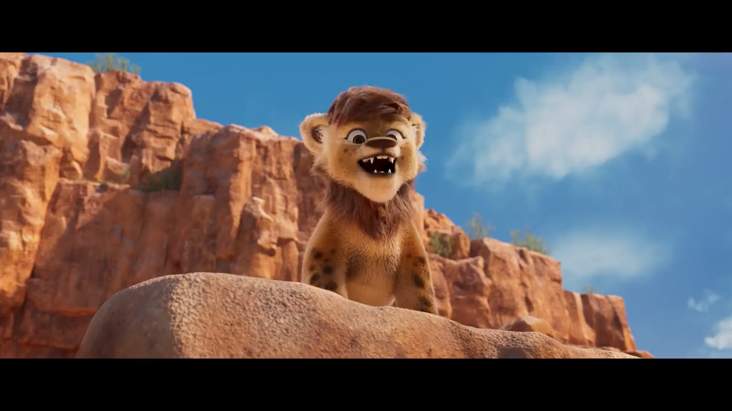
17
Ответ: жираф

Slide 42
Вопрос 18

Slide 43
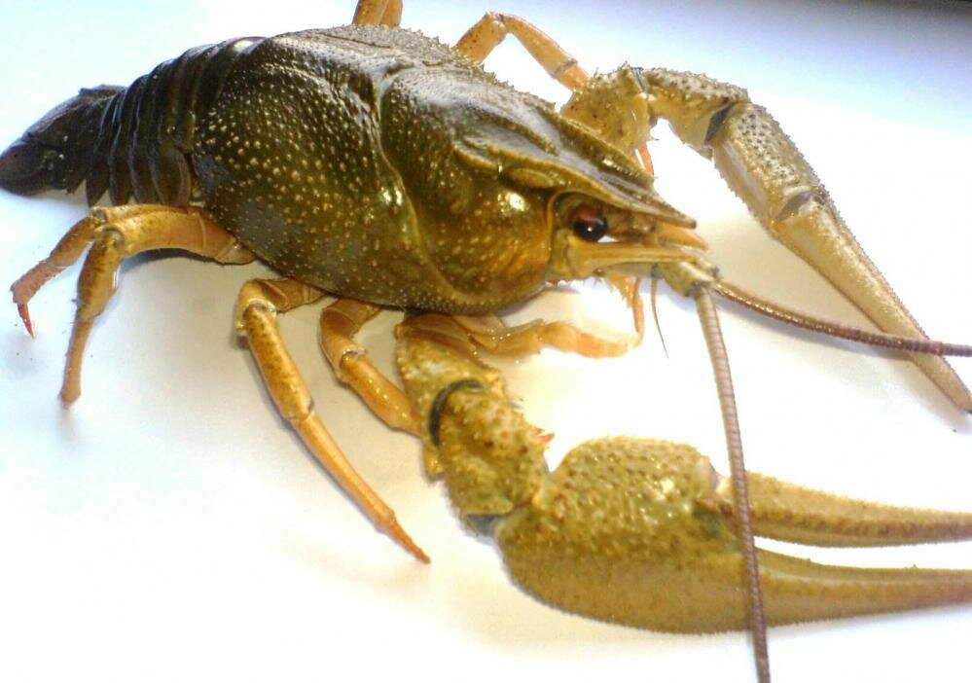
18
Ответ: рак

Slide 44
Вопрос 19

Slide 45
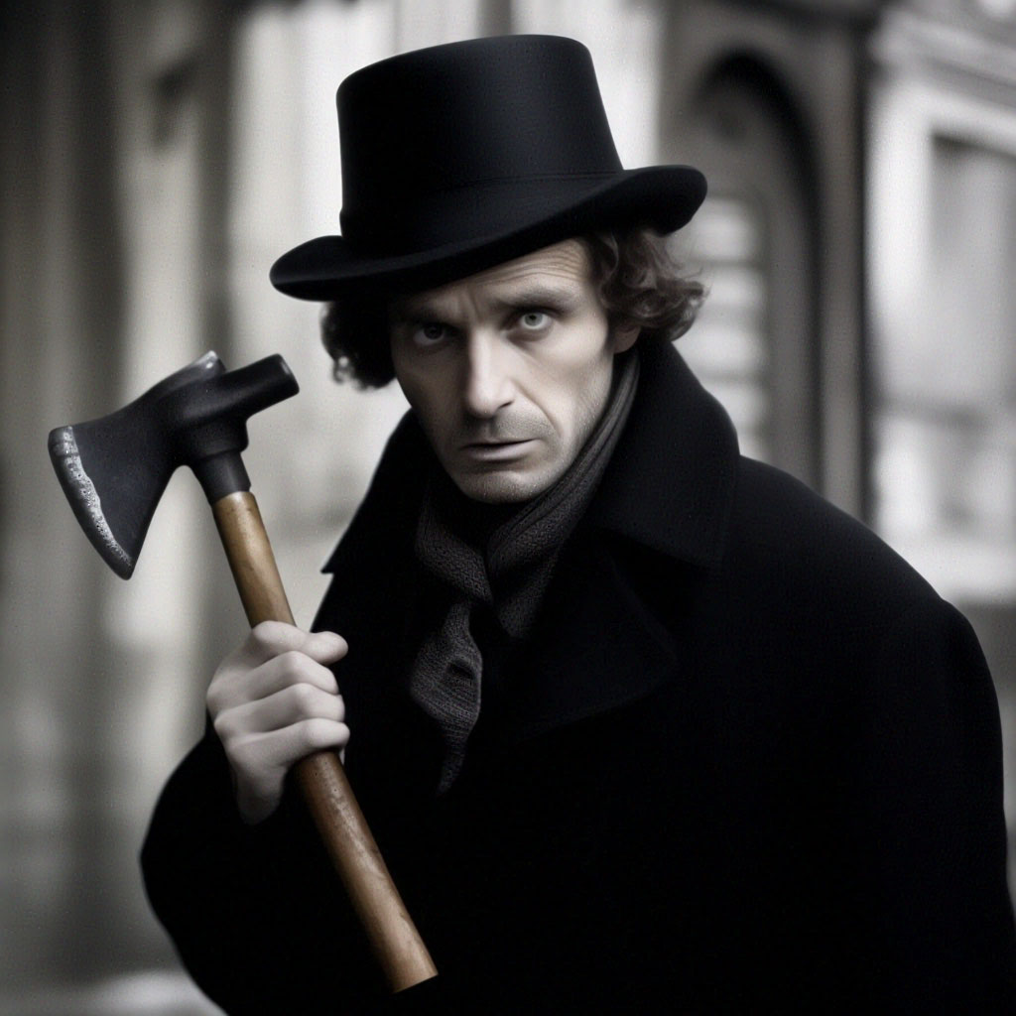
19
Ответ:
топор

Slide 46
Вопрос 20

Slide 47
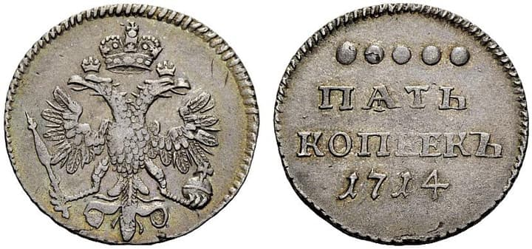
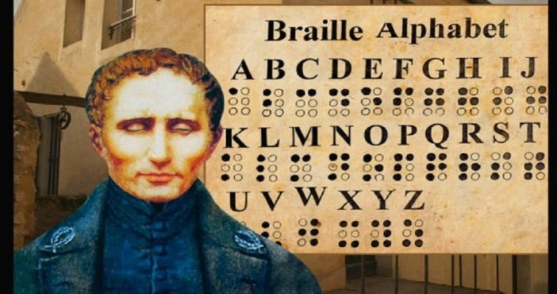
20
Ответ:
Луи Брайль

Slide 48
Вопрос 21

Slide 49
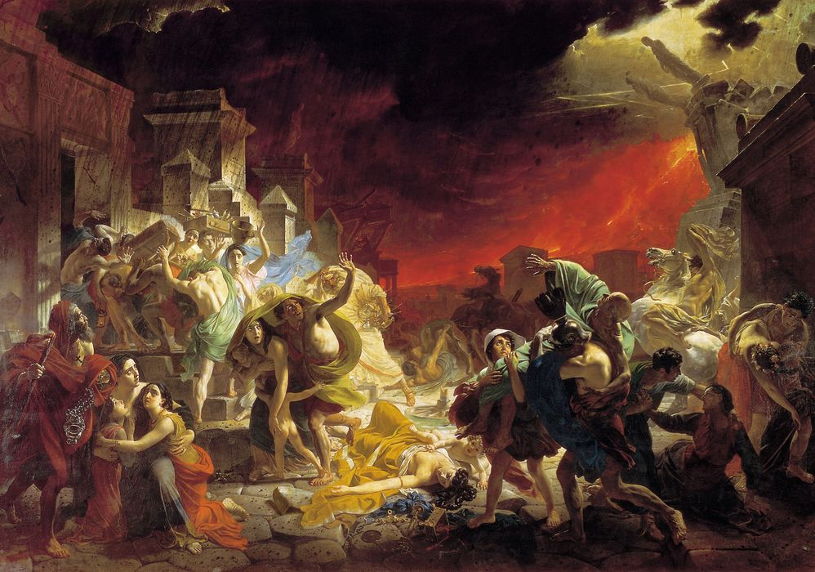
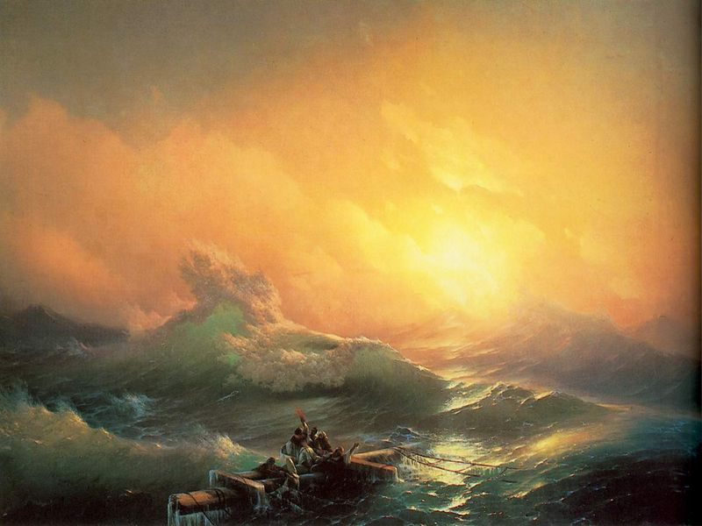
21
Ответ:
девятый вал

Slide 50
Вопрос 22

Slide 51
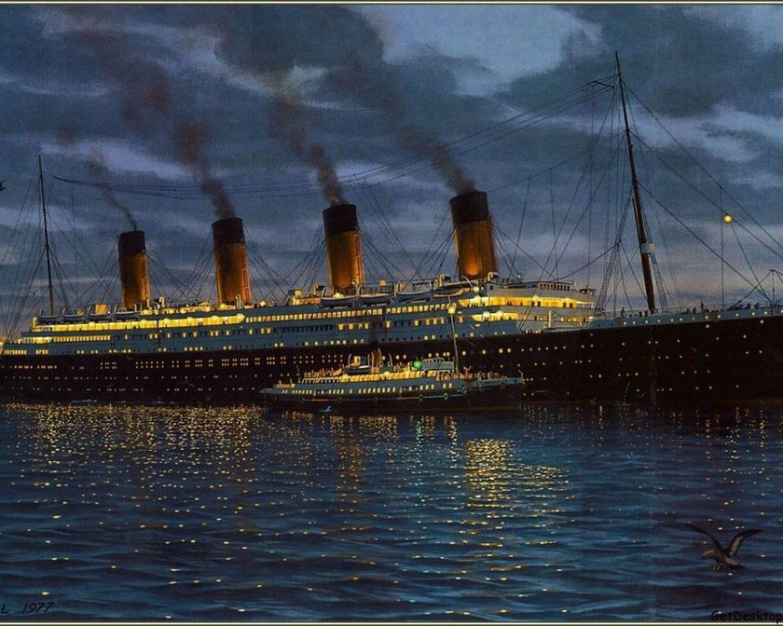
22
Ответ:
Титаник

Slide 52
Вопрос 23

Slide 53
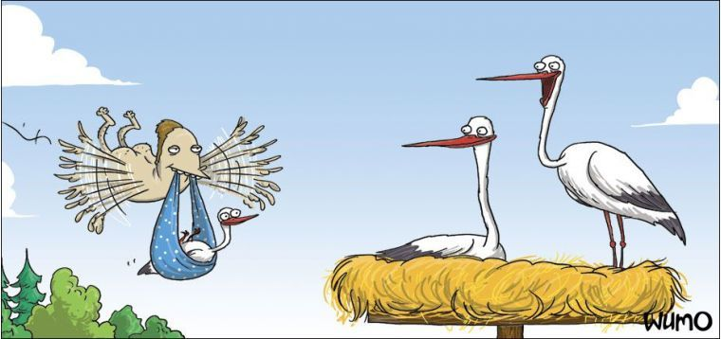
23
Ответ: аисты

Slide 54
Вопрос 24

Slide 55
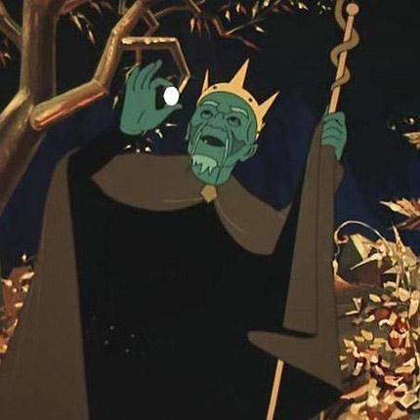
24
Ответ:
смерть Кощея

Slide 56
Игра окончена
Спасибо за игру!

